Slide 1
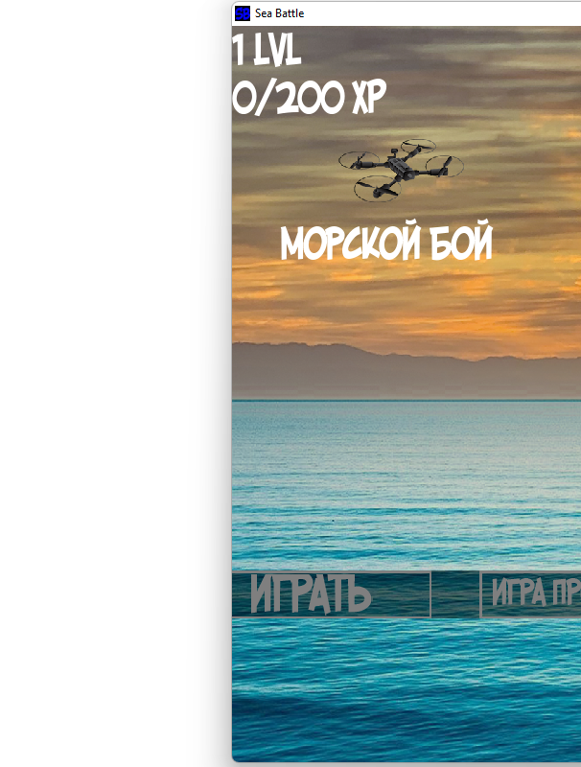
Sea Battle
Проект выполнили: Чуянов Роман Александрович и Тухватуллин Камиль

Slide 2
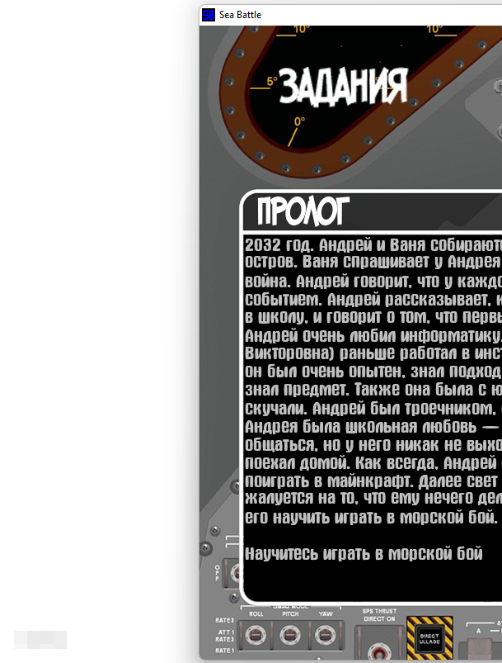
Введение
Морской бой — это классическая игра, которая была создана для Windows
В игре есть интересный сюжет, в котором мальчик по имени Андрей переживает 3-ю мировую войну
Также в игре есть уровни, бот, настройки и куча достижений, поэтому в игру будет смысл заходить каждый день

Slide 3
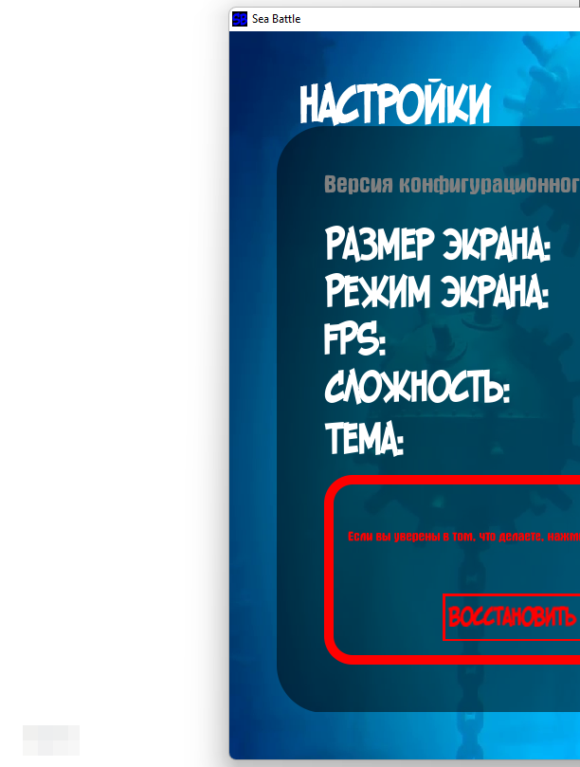
Настройки
Настройки в игре организованы так: из конфигурационного файла на экран печатаются параметры, которые можно менять стрелочками. При нажатии кнопки «Применить», настройки сохраняются в файл.
Кнопки в опасной зоне восстанавливают файлы

Slide 4
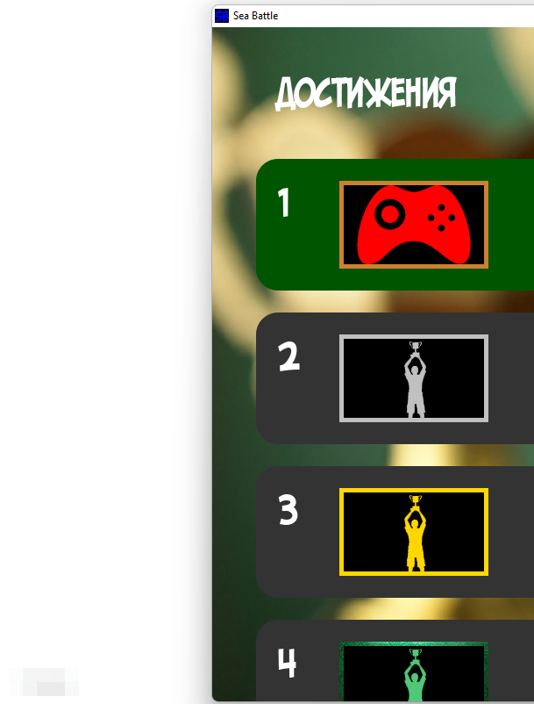
Достижения
Достижения получаются из базы данных, и отображаются на экране
Скучать в игре не придётся, так как достижений более 20, а за каждое выполненное достижение очки добавляются

Slide 5
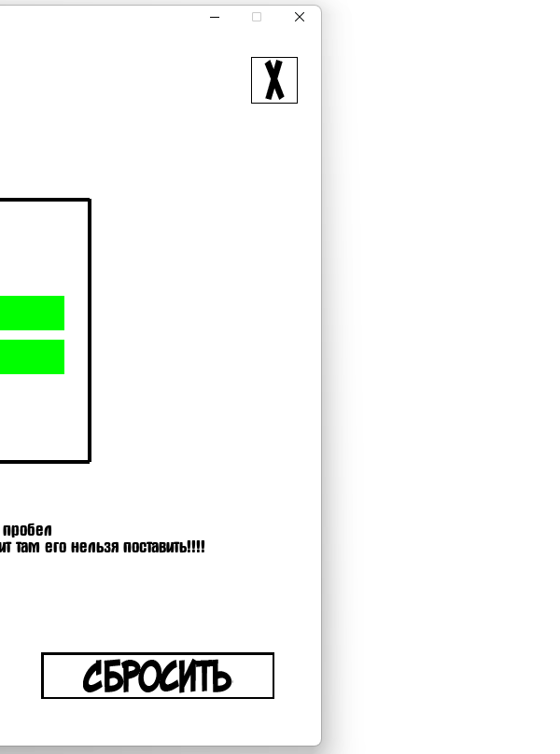
Бот
В игре есть 5 уровней сложностей
Самая лёгкая: бот стреляет в случайную клетку
Лёгкая: также бот стреляет в случайную клетку, но если он попал в корабль, следующие ходы он будет делать в пределах трёх-четырёх клеток
Нормальная: опять бот стреляет в случайную клетку, но если он попал в корабль, следующие ходы он будет делать в пределах ДВУХ-четырёх клеток
Сложная: шанс того, что бот попадёт в корабль равен 50%, если он попал в корабль, условие идентично сложности "Нормально"
Невозможная: бот видит корабли и стреляет по ним

Slide 6
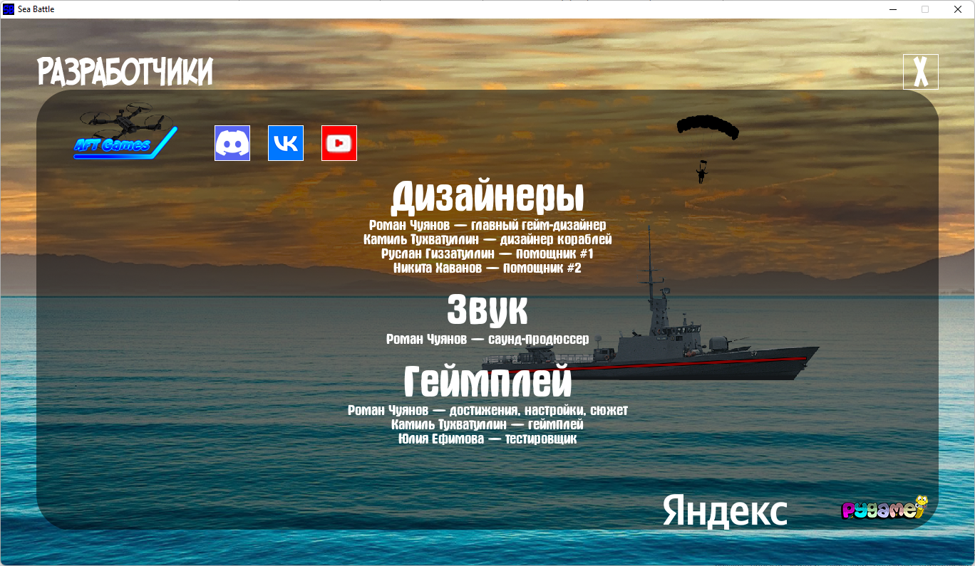
Заключение
Игра получилась большая и нескучная.
Скоро игра появится в Steam и её можно будет купить за 1$

